Slide 1
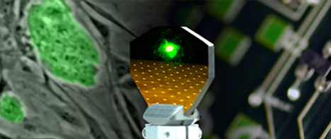


Slide 2
¹

